Slide 1
Zjavenie 2020

Slide 2
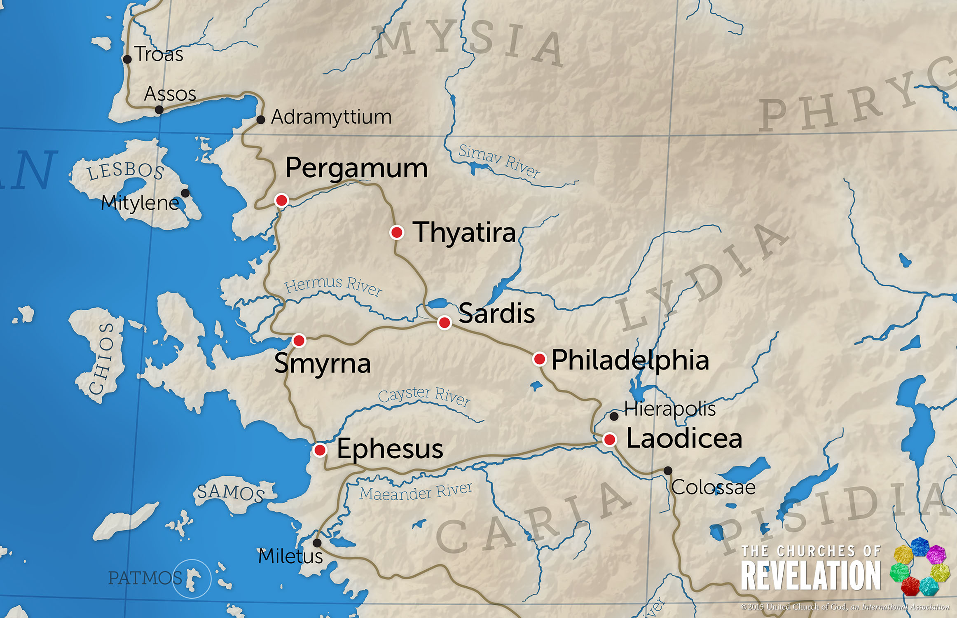

Slide 3
Štruktúra listov
Hodnotenie
Pochvala alebo Napomenutie
Výzva

Slide 4


Slide 5
Laodikea
dnes: už neexistuje, zrúcaniny mesta sú neďaleko mesta Denizli
v minulosti:
  Dôležité obchodné mesto vďaka svojej polohe
  Tiež poznačené zemetrasením v 1. storočí a znova vybudované
  Kresťanskému zboru sa v 1. storočí darilo a panovali tam pravdepodobne podobné pomery ako v Kolosách

Slide 6
Hodnotenie zboru
Zjavenie 3:14 - 15a
“Anjelovi cirkevného zboru laodikejského napíš: Toto hovorí Amen, Verný a pravý svedok, Počiatok Božieho stvorenia: poznám tvoje skutky, že nie si ani studený ani horúci.”

Slide 7
Napomenutie
Zjavenie 3:15a - 17
“Kiež by si bol studený alebo horúci! Takto, že si vlažný, ani horúci ani studený, vypľujem ťa z úst. Keď hovoríš: som bohatý, zbohatol som, nič nepotrebujem, a nevieš, že si biedny, aj úbohý, aj chudobný, aj slepý, aj nahý,”

Slide 8
Obraz vody
Zjavenie 3:14 - 17
V Laodikei voda do mesta prichádzala viaduktom, a kým dorazila do mesta, bola vždy vlažná a ľudia s ňou mali mnoho skúseností.
Teplá voda lieči (neďaleko mesta bol liečivý prameň)
Studená osviežuje, občerstvuje a prebúdza
Vlažná, len ju vypľuť
Zbor tiež zápasí s pýchou a sám sa označuje za duchovne bohatý.

Slide 9
Výzva
Zjavenie 3:18 - 19
“radím ti: kúp si odo mňa ohňom prepáleného zlata, aby si zbohatol, biele rúcho, aby si sa odel, aby sa neukazovala hanba tvojej nahoty, a (kúp si) kolýriovej masti pomazať si oči, aby si videl. Ja všetkých, ktorýchkoľvek milujem, vychovávam a trestám. Rozhorli sa teda a kajaj sa!”

Slide 10
3 hodnoty
Zjavenie 3:18 - 19
“radím ti: kúp si odo mňa ohňom prepáleného zlata, aby si zbohatol, biele rúcho, aby si sa odel, aby sa neukazovala hanba tvojej nahoty, a (kúp si) kolýriovej masti pomazať si oči, aby si videl. Ja všetkých, ktorýchkoľvek milujem, vychovávam a trestám. Rozhorli sa teda a kajaj sa!”

Slide 11

3 hodnoty
Zjavenie 3:18 - 19
Ježiš vyzýva zbor ku konkrétnym hodnotám:
Viera, ktorá prešla ťažkosťami (prepálená)
Rúcho spravodlivosti/odpustenia
Dar Ducha Svätého

Slide 12
Zasľúbenie
Zjavenie 3:20 - 22
“Ajhľa, stojím pri dverách a klopem. Ak niekto počuje môj hlas a otvorí dvere, vojdem k nemu a budem stolovať
s ním a on so mnou. Kto zvíťazí, tomu umožním sedieť so mnou na mojom tróne, tak ako aj ja som zvíťazil
a sedím so svojím Otcom na Jeho tróne. Kto má uši, nech počuje, čo Duch hovorí cirkevným zborom!”

Slide 13
Zasľúbenie
Zjavenie 3:20 - 22
“Ajhľa, stojím pri dverách a klopem. Ak niekto počuje môj hlas a otvorí dvere, vojdem k nemu a budem stolovať
s ním a on so mnou. Kto zvíťazí, tomu umožním sedieť so mnou na mojom tróne, tak ako aj ja som zvíťazil
a sedím so svojím Otcom na Jeho tróne. Kto má uši, nech počuje, čo Duch hovorí cirkevným zborom!”

Slide 14
Výzva pre kresťanov
Zjavenie 3:20 - 22
Ľahko si povieme, že výzva k 3 hodnotám v liste je adresovaná iba nekresťanom
  To by ale bola veľká chyba, keďže tento celý list je adresovaný fungujúcemu cirkevnému zboru
List je teda určený pre kresťana aj dnešnej doby, ktorý potrebuje otvoriť Ježišovi dvere do svojho života
  Nepotrebujú aj dnes ľudia v tvojom zbore/kostole počuť takéto pozvanie? Nepotrebujem ho ja a ty?

Slide 15
Diskusné otázky
Koľko stupňov má mať voda, aby si si povedal, že toto je “ideál”? Predstavíš si kúpanie, vodu na pitie alebo teplotu vody v mori?
Akú skúšku svojej viery si zažil v poslednom období?
Ktorá z 3 hodnôt, do ktorých Ježiš vyzýva, ti ešte chýba? (odskúšaná viera, život v odpustení hriechov, dar Ducha Svätého)

